Slide 1
Apropos Irrtum Nr. 22
Datum:
01.08.2022
Referent/Referentin:
Manfred Mustermann
1
Notes:
Achtung:
Diese Folien können betriebsspezifisch angepasst werden und dürfen innerbetrieblich verwendet werden.
Jede anderweitige Nutzung, insbesondere die Integration in andere Produkte (z. B. E-Learnings), die Nutzung für eigene Veröffentlichungen oder Medien, die kostenfreie oder kostenpflichtige Weitergabe an Dritte oder die Entnahme von Bildmaterial ist nicht zulässig.
Zur Anpassung der Werte für „Datum“ und „Referent/Referentin“, ändern Sie die Texte auf der Startfolie und wählen Sie dann in der PowerPoint-Menüleiste die Befehlsfolge Einfügen → Kopf und Fußzeile → Für alle übernehmen. Dadurch werden die Fußzeilen in allen Folien aktualisiert.
Zur Integration Ihres Unternehmenslogos wechseln Sie in die Masterfolie über Ansicht → Folienmaster. Klicken Sie auf den obersten Folienmaster, entfernen Sie das Bild mit dem Kundenlogo und integrieren Sie – falls gewünscht – Ihr eigenes Logo. Auf allen Folien ist dann das neu eingefügte Logo enthalten.
© BG RCI / Jedermann-Verlag GmbH, Heidelberg

Slide 2
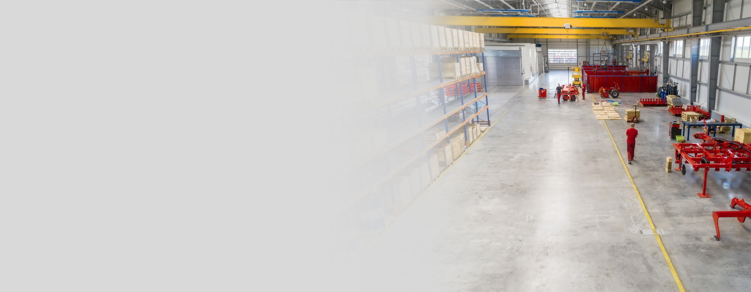
Aber pass auf, Du kommst dann schnell in Rückenlage und fällst nach hinten um.
Trotzdem: Oben auf der Leiter muss ich die Bohrmaschine mit beiden Händen halten.
Deswegen muss man die Anlegeleiter auch immer gegen Umfallen und Einsinken sichern.
Kein Problem, das gleiche ich durch meinen Gleichgewichtssinn, mein Gewicht und meine schnelle Reaktion aus.
Stopp! Um das Gleichgewicht nicht zu verlieren, darf auf Anlegeleitern nicht mit beiden Händen gearbeitet werden.
Das hilft Dir nichts, das geht zu schnell!
Ich stell die Anlegeleiter so nah wie möglich an die Wand, dann komm ich höher!

Slide 3
Und jetzt IHRE Meinung!
Was denken Sie?

Slide 4
Richtig ist …
Anlegeleitern können schnell wegrutschen, einsinken und umfallen.
Der Benutzer oder die Benutzerin verliert häufig den Halt, wenn er/sie mit beiden Händen oben auf der Leiter Arbeiten mit erhöhtem Kraftaufwand ausführt, z. B. mit einer Bohrmaschine oder einem Trennschleifer.
Die meisten Unfälle ereignen sich in geringer Höhe. Immer wieder kommt es dadurch zu folgenschweren – nicht selten tödlichen – Unfällen.
Auch Unfälle in vergleichsweise niedriger Höhe können tödlich enden.

Slide 5
Was ist zu tun
Den richtige Anlegewinkel einhalten.
Die Leiter nur an sichere Stützpunkte anlehnen. Sie muss mindestens 1 m über die Austrittsstelle hinausragen.
Anlegeleitern sichern, z. B. durch Fußverbreiterungen oder Anbinden des Leiterkopfes.

Slide 6
Was ist zu tun
Immer drei Kontakte zur Leiter haben: ein Fuß und zwei Hände oder zwei Füße und eine Hand (Drei-Punkt-Methode). Dabei die obersten drei Sprossen/Stufen nicht betreten.
Nie auf Anlegeleitern arbeiten, wenn (Hand)maschinen und Geräte mit beiden Händen bedient werden müssen.

Slide 7
Weitere Informationen
„Kurz & Bündig“ - KB 009 der BG RCI - „Leitern und Tritte“
DGUV Information 208-016 „Handlungsanleitung für den Umgang mit Leitern und Tritten“
Merkblatt T 035 „Leitern sicher benutzen“
Sicherheitskurzgespräch SKG 021 „Leitern und Tritte“

Slide 8
Quelle
Die vorliegende Präsentation basiert auf dem Merkblatt A 039 „Populäre Irrtümer im Arbeitsschutz“ der BG RCI (Populärer Irrtum Nr. 22). Im Merkblatt finden Sie weitere 43 kursierende Aussagen mit falschem Inhalt, die sich hartnäckig jeder nachhaltigen Richtigstellung zu widersetzen scheinen.
Bezugsquelle des Merkblatts: medienshop.bgrci.de. 172 Seiten im Format A5.
Mitgliedsbetriebe der BG RCI erhalten die Broschüre kostenlos.
Für Dritte ist sie kostenpflichtig.
Download unter downloadcenter.bgrci.de möglich.

Slide 9
Nutzungshinweise
Diese Präsentation eignet sich insbesondere für einen Seminareinstieg mit dem Ziel, die Gruppe zu aktivieren und „ins Gespräch zu kommen“. Der Ansatz ist modern und basiert auf aktuellen Forschungsergebnissen: Mit einem zu lösenden Problem, einer Frage, einem Rätsel oder einem Irrtum starten – das ist bei Unterweisungen nachweislich sehr effektiv.
Folie 1 startet daher mit einem Irrtum. Folie 2 gibt eine geführte Diskussion wieder und regt zum Mitdiskutieren an. Mit Folie 3 kann die Diskussion je nach Situation fortgeführt werden. Mit Folien 4 und 5 erfolgt anschließend die Richtigstellung. Zur Vorbereitung der Referentin oder des Referenten kann insbesondere das Merkblatt A 039 und die darin empfohlene Literatur genutzt werden.
Ergebnis: Ein erwiesenermaßen hoher Behaltens- und Wiedererkennungseffekt mit Spaß. Weitere Präsentationen stehen unter downloadcenter.bgrci.de bereit.
Achtung: Diese Folien können betriebsspezifisch angepasst werden und dürfen inner-betrieblich verwendet werden. Jede anderweitige Nutzung, insbesondere die Integration in andere Produkte (z. B. E-Learnings), die Nutzung für eigene Veröffentlichungen oder Medien, die kostenfreie oder kostenpflichtige Weitergabe an Dritte oder die Entnahme von Bildmaterial ist nicht zulässig.
© BG RCI / Jedermann-Verlag GmbH, Heidelberg

